Slide 1
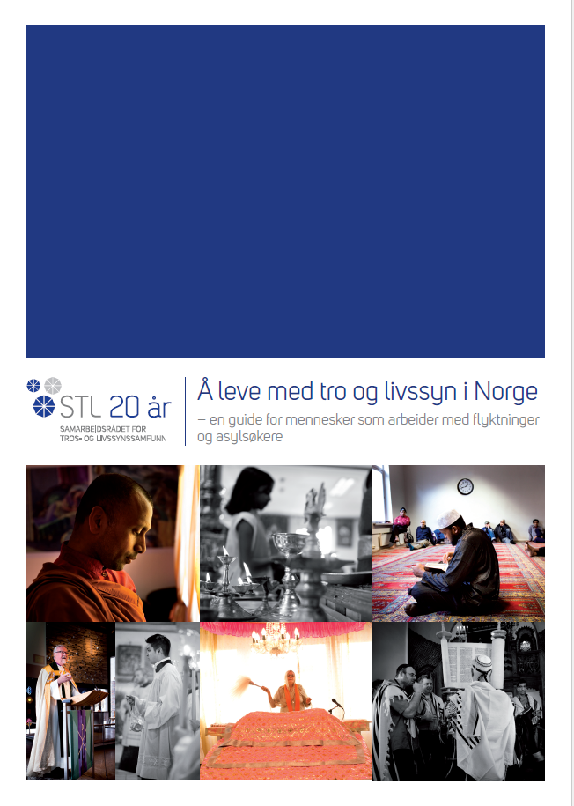
المعوقات والمعززات في جماعة دينية

Slide 2
يعمل مجلس التعاون بين الطوائف الدينية والعقائدية على القضايا التالية:
• الحوار
• السياسة
• القضايا الاجتماعية
www.trooglivssyn.no

Slide 3
مشروع "الطوائف الدينية والعقائدية ضد الضبط الاجتماعي السلبي"
• تدعمه مديرية شئون الاندماج والتنوع
• تحدثنا مع رجال الدين وأشخاص مهمين من كلا الجنسين
• الهدف من ورشة العمل هو الحديث عن الأمور التي يحق للمرء عملها والأمور الواجب عملها وكذلك ما الذي تستطيع ولا تستطيع عمله وما هي مساحة التصرف التي تتمتع بها
• القانون الجديد وإعلان البرلمان حول "الطوائف الدينية والعقائدية"

Slide 4
مشروع "الطوائف الدينية والعقائدية ضد الضبط الاجتماعي السلبي"
حق المرء في تقرير أمور حياته الشخصية يحتل مكانة راسخة في النرويج
• اتفاقيات حقوق الإنسان
• تشمل حرية الدين حق المعتقد وحق تغيير المعتقد وحق التوقف عن الاعتقاد وحق ممارسة المعتقد
• حرية الأطفال وحقوقهم
• المساواة
• الضبط الاجتماعي السلبي = الفقدان الممنهج لحق التقرير في أمور الحياة الشخصية

Slide 5
يتناول موضوع ورشة العمل القضايا التالية:
• 4. الفرق بين القانون والأخلاق
• 5. الفرد والمجتمع
• 6. مجتمع ذو نظرة حياة منفتحة
• 1. الأوساط الدينية والعقائدية الهدامة والبناءة
• 2. حرية التعبير
• 3. حرية الدين

Slide 6
1. ماهي الأوساط الدينية والعقائدية الهدامة والبناءة؟
المعوقات والمعززات في حياة جماعة دينية؟

Slide 7
تصبح الأوساط الدينية والعقائدية البناءة "معززة" لكل من الفرد والوسط نفسه.
عندما يكون المجتمع الديني معززا:
• يجري الحديث بطريقة منفتحة عما تستطيع ولا تستطيع عمله
• يجري الحديث عن المستقبل، ولا ينظرون فقط إلى الماضي
• يقبل النقد ويرد عليه
• يشارك في حوار مع الطوائف الدينية والعقائدية الأخرى والمجتمع الكبير
• يُعلم عن أنواع المساعدات والأماكن التي يمكنك الحصول فيها على مساعدة

Slide 8
2. توفر الأوساط الدينية والعقائدية البناءة الانتماء والرعاية وشبكة المعارف الاجتماعية داخل المجموعة وخارجها
تكون منفتحة على أن المجتمع يوفر على سبيل المثال:
• مساعدة إلى العائلة عن طريق دورات تثقيفية لأولياء الأمور وحماية الطفل والمنظمات التطوعية
• تدريس في المدرسة حول دين الشخص ونظرته للحياة وحول دين الآخرين ونظرتهم للحياة
• عروض في الكثير من المستشفيات ودور الرعاية والسجون والعسكرية تتعلق بالخدمات الدينية
• ختان الأولاد الصغار بالمستشفيات
تقوم بالإعلام عن عدم وجود أي معارضة في أن يكون المرء متدينا من خلال جماعة دينية أو خارجها – والمشاركة الفعالة في المجتمع الكبير

Slide 9
آراء ومواقف هدامة في الأوساط الدينية تكون معوقة:
تنغلق على نفسها – تصب معظم اهتمامها على نفسها
• ليس لديها تفاعل كبير مع المجتمع من حولها
• تُعرّف نفسها بأنها عكس أو أفضل من الآخرين
تمارس الضبط الاجتماعي داخلها
• على سبيل المثال: تجميد أو معاقبة الذين يختارون عدم المشاركة أو الخروج منها
• على سبيل المثال: تعوق الحرية خاصة للبنات والنساء
نظرة سلبية إلى القيم النرويجية الليبرالية وتتحدث بلغتين، لغة داخلية وأخرى للخارج
سوء استعمال حرية التعبير ولا تقبل انتقاد الدين

Slide 10
2. الآراء الهدامة في الأوساط الدينية
لا تتحدث عن الأمور المحظورة في النرويج:
• تعدد الزواجات
• الزواج بالإكراه
• ختان الإناث وتشويه الأعضاء التناسلية لهن
• العنف المرتبط بالتربية تجاه الأطفال
• نشاطات دورية وممارسة صارمة لعدم الاختلاط بعد الدوام المدرسي
• إقامة جبرية في بلد المنشأ لإحداث تأثير ديني
• تُقيد من حرية الآخرين

Slide 11
. حرية التعبير2
المعوقات والمعززات في جماعة دينية

Slide 12
تعزز الآراء والمواقف الداعمة لحرية التعبير
واضحة فيما يخص ما هي حرية التعبير وما ليس حرية التعبير
حرية التعبير هي:
• الحرية في أن يكون للمرء آرائه ومشاركة تلك الآراء
• الحرية في مشاركة المعتقد أو غير الاعتقاد في شيء

Slide 13
حدود حرية التعبير وما هو الذي لا يعتبر حرية تعبير
حرية التعبير ليست الحق في ....
• ... تهديد آخرين
• ... التحريض على العنف أو التهديد
• ... تقييد حرية الآخرين
• .... الدخول إلى كل مكان
• .... أن يتم نشر آرائك عندما يناسبك ذلك

Slide 14
. حرية الدين3
المعوقات والمعززات في حياة جماعة دينية

Slide 15
آراء ومواقف معززة في حرية الدين
• الحق في الاعتقاد أو عدم الاعتقاد
• لدى الوالدين الحق في تربية أطفالهم طبقا لتقاليدهم ومعتقداتهم ولكن ...
• ... لدى الأطفال الحق في أن يتم الإصغاء إليهم وأن يعبروا عن رأيهم في الأمور التي تخصهم
• يجب أن يعطي الوالدان أهمية لرأي الطفل على حسب عمر الطفل ومدى نضوجه، وعندما يبلغ الطفل عامه الثاني عشر فيجب إعطاء أهمية كبيرة لما يراه الطفل
• يحق للشباب بدءا من عمر الخامسة عشرة اختيار الانتماء الديني ونظرة الحياة التي يريدونها
• حق الفرد في الحماية من التعرض للتمييز بسبب نظرته في الحياة

Slide 16
حرية الدين هي:
• الحرية في الممارسة الفردية أو مع آخرين
• الحرية في الاختيار أو التغيير أو ترك عقيدة معينة في نظرة الحياة أو دين
• الحرية من الإجبار عن التخلي عن دينك
• الحرية من الإجبار على اتباع دين معين

Slide 17
حرية الدين ليست:
• الحق في عدم التعرض للنقد
• الحق في أن يقول المرء ما يحب باسم الدين
(مساحة حرية التعبير واسعة، ولكن لا يحق للمرء أن يحرض على العنف أو على أفعال ضد القانون باسم الدين)
• الحق في عدم التعامل والتعرض لديانة الآخرين

Slide 18
. هل يعتبر أمر ما مخالفا4 للقانون إذا قال الدين عنه إنه محظور؟
المعوقات والمعززات في حياة جماعة دينية

Slide 19
الفرق بين الدين والأخلاق
• الآراء الأخلاقية للمجموعات المختلفة ليست قانونا
الفرد هو من يحتاج حماية في التشريعات ...
• .... وليس أيدولوجية معينة أو حزب سياسي أو تفسير ديني
• الأخلاق مسألة شخصية والبشر عليهم مسئولية مستقلة بذاتها ويجب عليهم تحمل عواقب أفعالهم
• الشرف يُنظر إليه بشكل متباين، ولا يمكن لشخص أو مجموعة معاقبة أفراد باستخدام العنف أو حرمانهم من حقوقهم

Slide 20
على الرغم من أن الدين يحظر أو يسمح بأمر ما، فإن القانون النرويجي ينظر إليه بطريقة أخرى
أمثلة على المحظورات:
• الخيانة الزوجية غير أخلاقية – ولكن لا تستطيع / تريد الدولة حظرها قانونيا
• يُحظر على الفتيات المشاركة في الأنشطة مع الأولاد، خاصة السباحة – ولكن ينص القانون النرويجي على أنه ينبغي على الجميع تعلم السباحة في هذه البلاد الساحلية
• يحظر الدين عليك الطلاق – ولكن يحق للجميع الطلاق في النرويج

Slide 21
على الرغم من أن الدين يحظر أو يسمح بأمر ما، فإن القانون النرويجي ينظر إليه بطريقة أخرى
أمثلة على ما يسمح به:
يمكن إتمام الزواج مع أكثر من امرأة في زواج ديني...
• ... ولكن القانون النرويجي لا يعترف به
كل من يُجري زواجا غير قانونيا ....
• .... ليس لديه أي حقوق قانونية ناجمة عن الزواج
• .... ليس لديه أي حقوق مالية أو حقوق خاصة بالضريبة والسكن والممتلكات المشتركة
• .... ليس لديه حق في الميراث في حالة وفاة الزوج
• .... يكون لديه صعوبة في الحصول على طلاق معترف به على أساس ديني

Slide 22
. هل احتياجات الفرد أو5 المجتمع هي الأهم؟
المعوقات والمعززات في حياة جماعة دينية

Slide 23
الفرد والجماعة
الفهم النرويجي العام للعلاقة بين الفرد والمجتمع:
• يتمتع الفرد بحقوق مستقلة
• لدى الفرد الحق في اتخاذ قرارته الذاتية
• يقرر الفرد بنفسة كيف ومع من يريد أن يعيش حياته

Slide 24
الشرف والقانون والفرد
• الشرف هو ليس تشريعا أو قانونا، ولذلك لا يحق معاقبة الأفراد باستخدام العنف أو حرمانهم من الحقوق التي يتمتعون بها بسبب ذلك.
• إن العقاب والعدل متروكان للقضاء والشرطة واللذان يضمنان مبدأ المساواة في المعاملة والتقاضي العادل.
• ولكن هذا لا يعني أن الشرف أو السمعة ليس مهمين أو لا يعتبران مهمين للفرد، غير أن حرية الفرد تحتل مكانة بارزة في التشريع النرويجي.

Slide 25
4. كيف تتحدث جماعتك الدينية وتعطي معلومات حول باقي المجتمع؟
المعوقات والمعززات في حياة جماعة دينية

Slide 26
مجتمع ذو نظرة حياة منفتحة
• يحق للمرء أن يكون متشككا تجاه المجتمع النرويجي أو القيم النرويجية، ولهذا فمن المهم استخدام حرية التعبير وحق التصويت ليسجل الخلافات وما الذي يراه المرء أفضل.
• إشارات الخطر: تتحدث الجماعة الدينية فقط سلبا عن المجتمع الكبير، وكذلك دون إظهار الأمور التي يوفرها المجتمع النرويجي
• تتحدث فقط سلبا عن أن النرويج بلد علماني، وكذلك دون التطرق إلى أن النرويج هي مجتمع ذو نظرة حياة منفتحة والذي ييسر الأمور من أجل التنوع الديني
لا يوجد أي تعارض في أن يكون المرء متدينا داخل جماعة دينية أو خارجها – والمشاركة الفعالة في المجتمع.

Slide 27
مع جزيل الشكر!

